Slide 1
Контрольная карточка участника: правила заполнения.

Slide 2
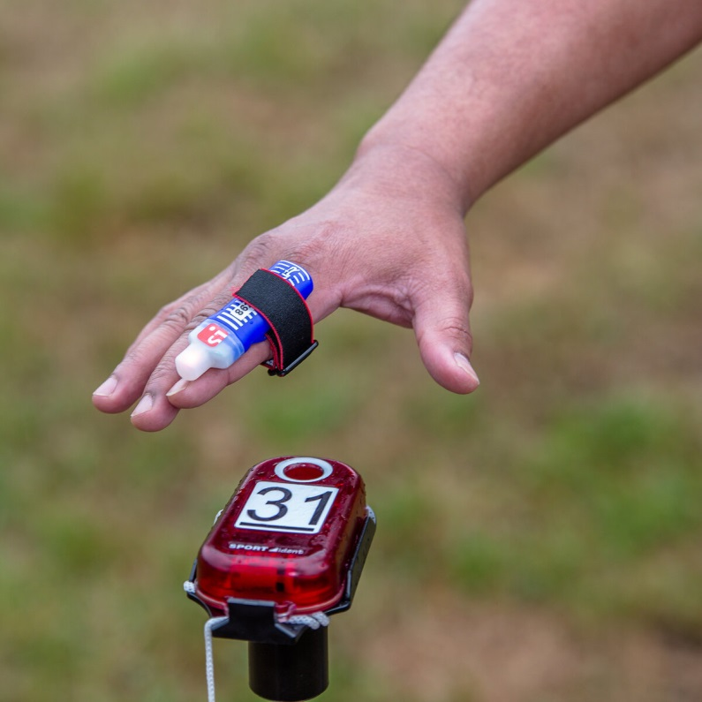
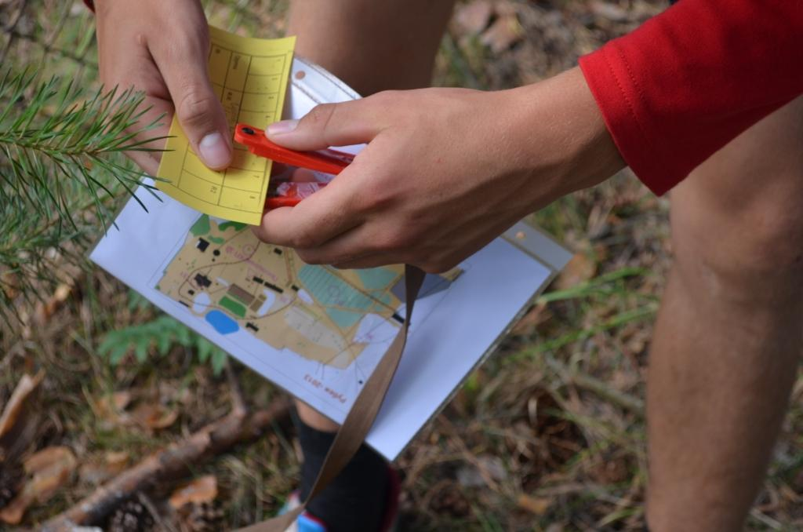
Системы отметки
При достижении контрольного пункта участники соревнований производят на нём отметку в карточке участника или электронную отметку, свидетельствующую об их прохождении через этот пункт.

Slide 3
Контрольная карточка
Контрольная карточка — документ, с помощью которого контролируется посещение КП участником.

Slide 4
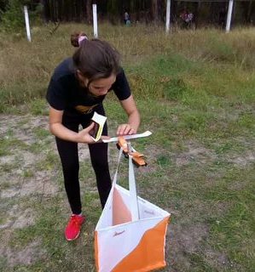
Отметка с помощью компостера

Slide 5
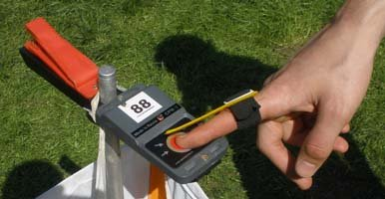
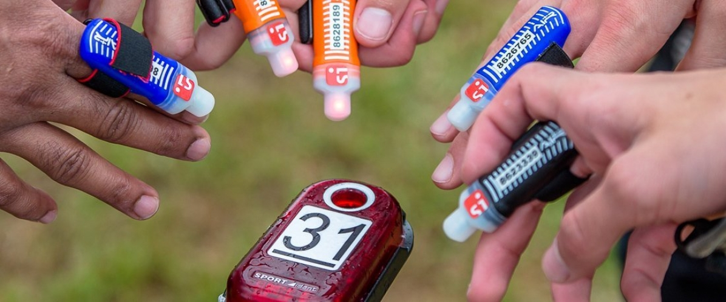
Специальное устройство (ЧИП)
Функцию контрольной карточки может выполнять также специальное устройство, входящее в систему электронного контроля посещения КП – (ЧИП).

Slide 6
Система отметки
Должны применяться только карточка или электронное устройство, соответствующие утвержденному ФСО России стандарту. Участники должны иметь возможность попрактиковаться с отметкой на модельных соревнованиях с контрольной карточкой или электронным устройством, используемыми на соревнованиях.
При использовании электронной системы отметки спортсмен обязан выполнить подготовительные процедуры, требуемые для данной системы (очистка, активация), должен иметь возможность попрактиковаться с отметкой.

Slide 7
Правила выдачи карточки или ЧИПа
Контрольные карточки (электронные или другие) должны быть розданы, по крайней мере, за один час до старта.
Если Организатором выданы контрольные карточки, то участник обязан использовать только контрольную карточку Организатора. Участник должен подготовить контрольную карточку (например, подписать, герметизировать, закрепить удобным способом). Нельзя обрезать рабочее поле карточки.
В эстафетах и на массовых соревнованиях контрольная карточка может быть совмещена (закреплена и выдаваться вместе) с картой.

Slide 8
Правила отметки
Участники ответственны за отметку своих собственных карточек на каждом КП пользуясь предоставленными средствами отметки.
Карточка участника должна ясно показать, что все КП были посещены. Карточка должна иметь возможность произвести резервную отметку. Таких клеток (или ячеек памяти в ЧИПе) должно быть не менее двух.
В случае использования электронной системы: - если один из блоков не работает, то участник должен использовать резервный (электронный или обычный компостер). Если отметки не будет, результат участника может быть аннулирован; - если ЧИП не содержит отметку (отметка произведена слишком быстро и не получен ответный сигнал) результат участника может быть аннулирован, даже если контрольный блок и запомнил номер ЧИПа; - отметка резервными средствами (компостером) является основанием для признания факта посещения КП только в случае, если оборудование КП или ЧИП спортсмена были неисправны.

Slide 9
Правила отметки
Когда используются системы с видимой отметкой, по крайней мере, часть отметки должна быть в соответствующей клетке для этого КП или в резервной клетке. Участнику дозволена одна ошибка, например, отметка за пределами нужной клетки или перепрыгивание через клетку, если обеспечена четка идентификация всех отметок. Результат участника, пытающегося получить преимущество неаккуратной отметкой, может быть аннулирован.
Если на контрольной карточке отсутствует правильная отметка какого-либо КП или она не определяется однозначно, результат участника может быть аннулирован.
Результат участника, потерявшего контрольную карточку, не сдавшего ее на финише или прошедшего КП в ином, по сравнению с заданным Организатором порядке, может быть аннулирован.
Организатор вправе осуществлять проверку контрольной карточки на назначенных КП и/или производить отметку.

